Slide 1
Οπτικοποίηση, διαδραστική απεικόνιση και ανάλυση της μηνιαίας
αναφοράς του Μητρώου Ανθρώπινου Δυναμικού του Ελληνικού Δημοσίου
(Απογραφή).
Notes:
Intro /01

Slide 2
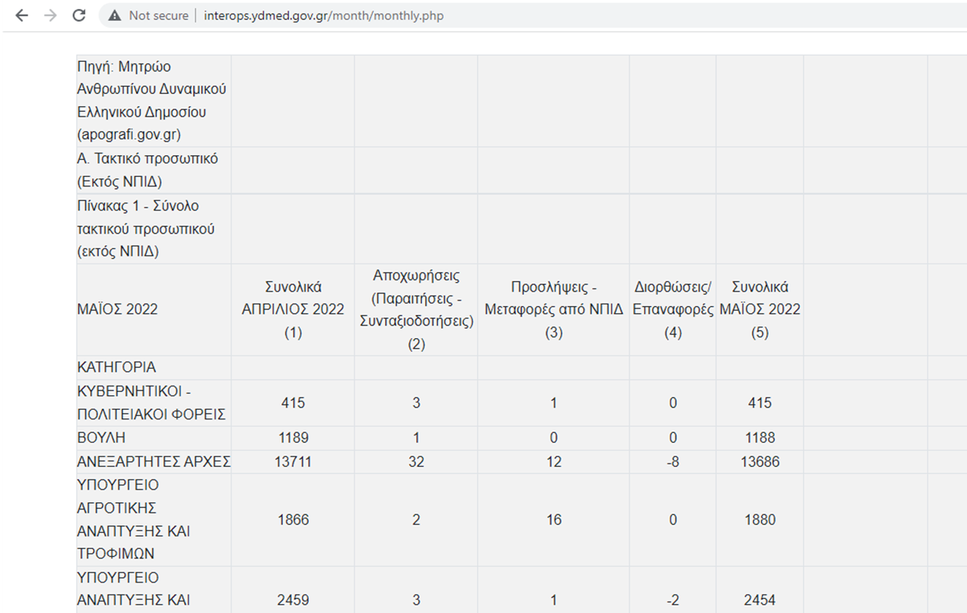
Υφιστάμενη κατάσταση
Παρουσίαση συγκεντρωτικών αριθμητικών δεδομένων σε μη ευανάγνωστους πίνακες
Έλλειψη φιλικής προς τον χρήστη απεικόνισης
Έλλειψη πληροφόρησης σε επίπεδο μεμονωμένου φορέα
Συχνά προβλήματα προσβασιμότητας
Notes:
Intro /01

Slide 3
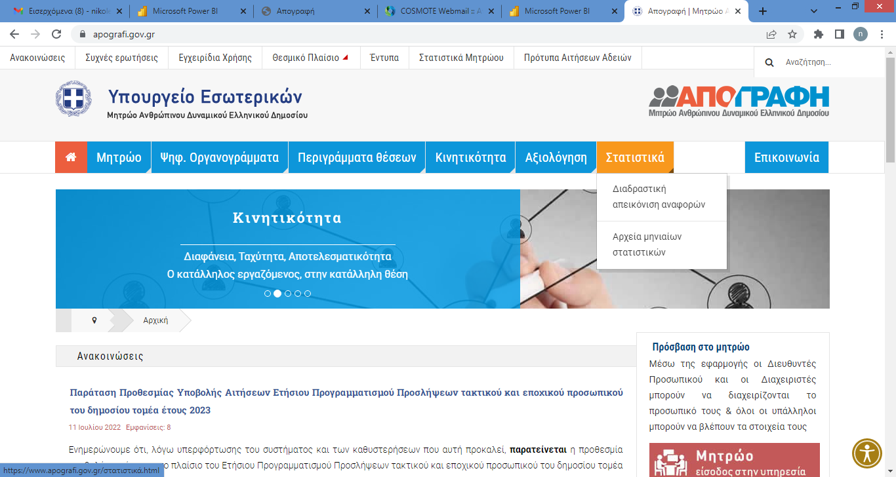
Νέος τρόπος παρουσίασης μηνιαίων αναφορών στην Απογραφή (www.apografi.gov.gr)
Δύο εναλλακτικοί τρόποι:
Διαδραστική απεικόνιση αναφορών
Αναθεωρημένα Αρχεία Μηνιαίων Στατιστικών

Slide 4
Διαδραστική Απεικόνιση Αναφορών μέσω του λογισμικού εργαλείου Microsoft Power BI
Ελληνική και αγγλική έκδοση

Slide 5
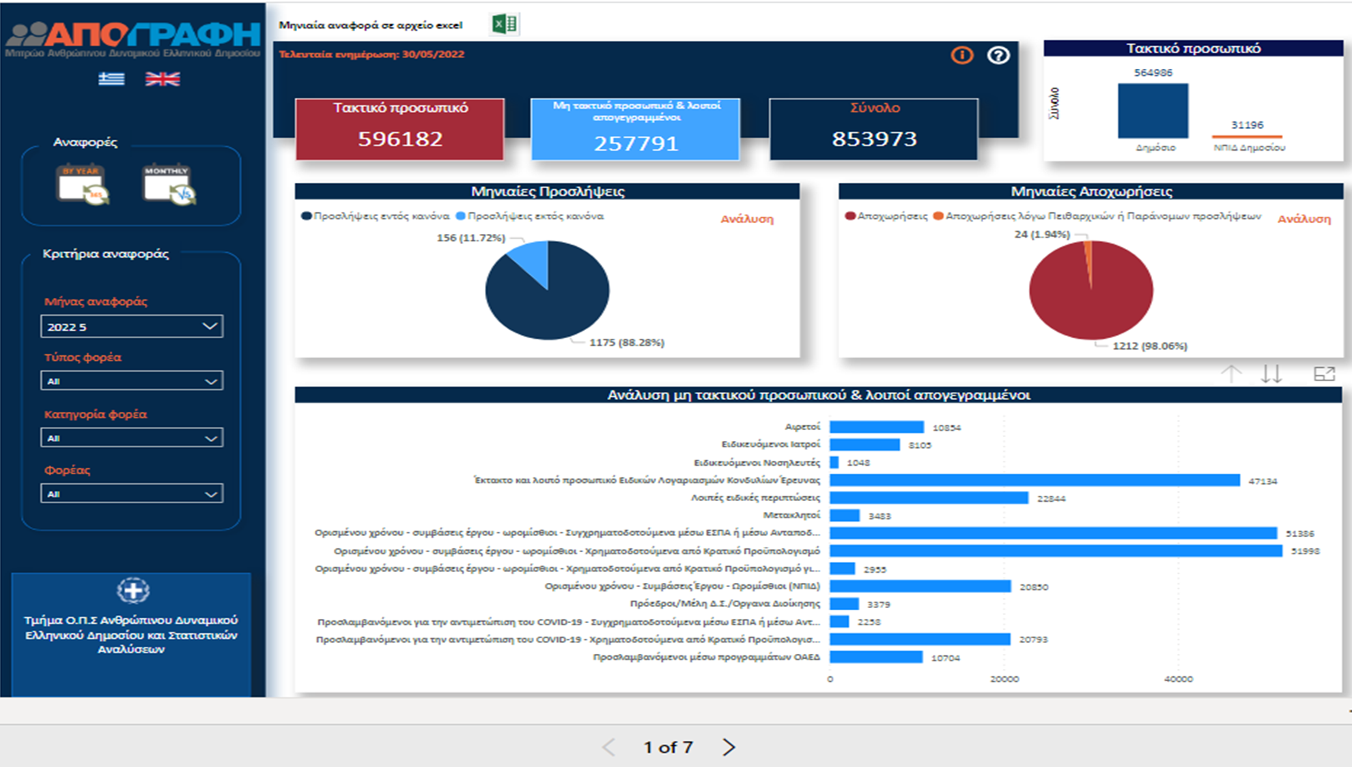
Νέο περιβάλλον φιλικό προς τον χρήστη

Slide 6
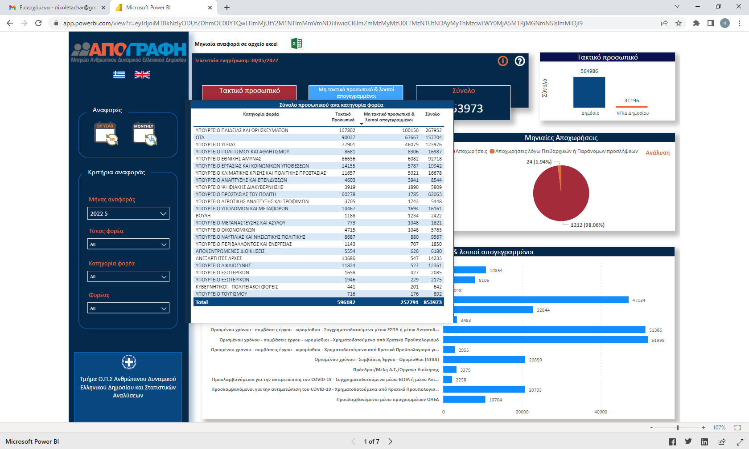
Διαδραστική απεικόνιση δεδομένων

Slide 7
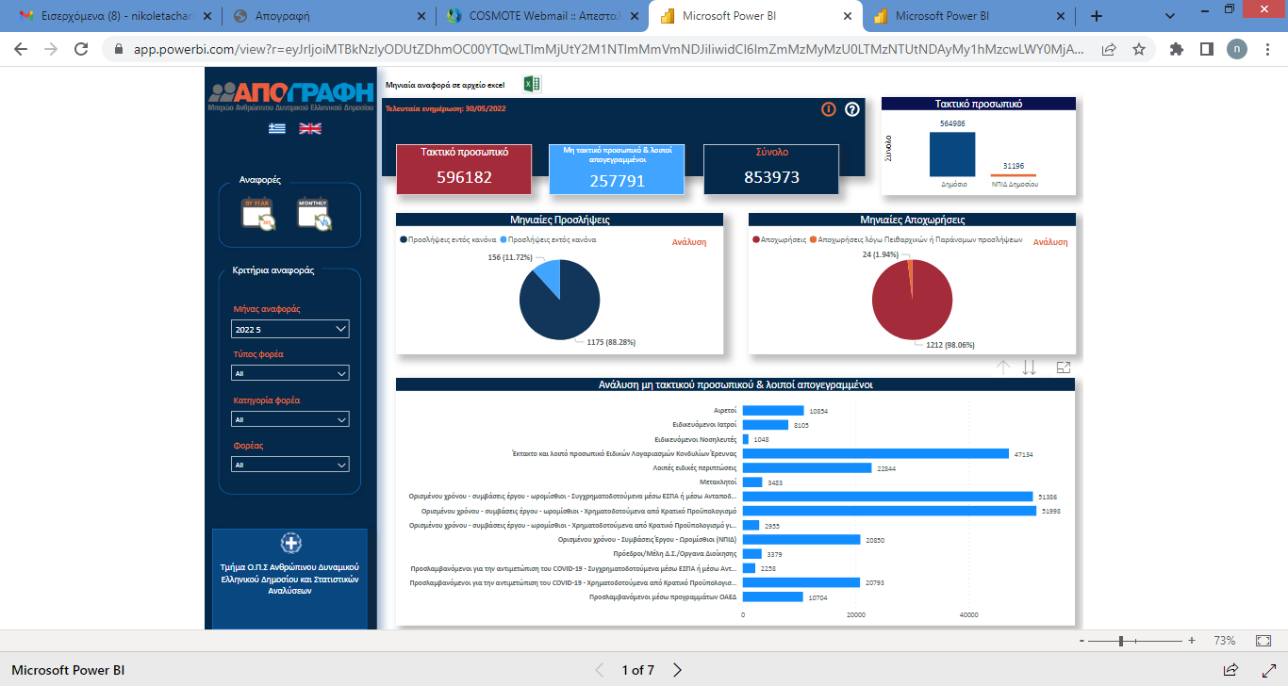
Για πρώτη φορά παρουσίαση μηνιαίων στατιστικών σε επίπεδο φορέα

Slide 8
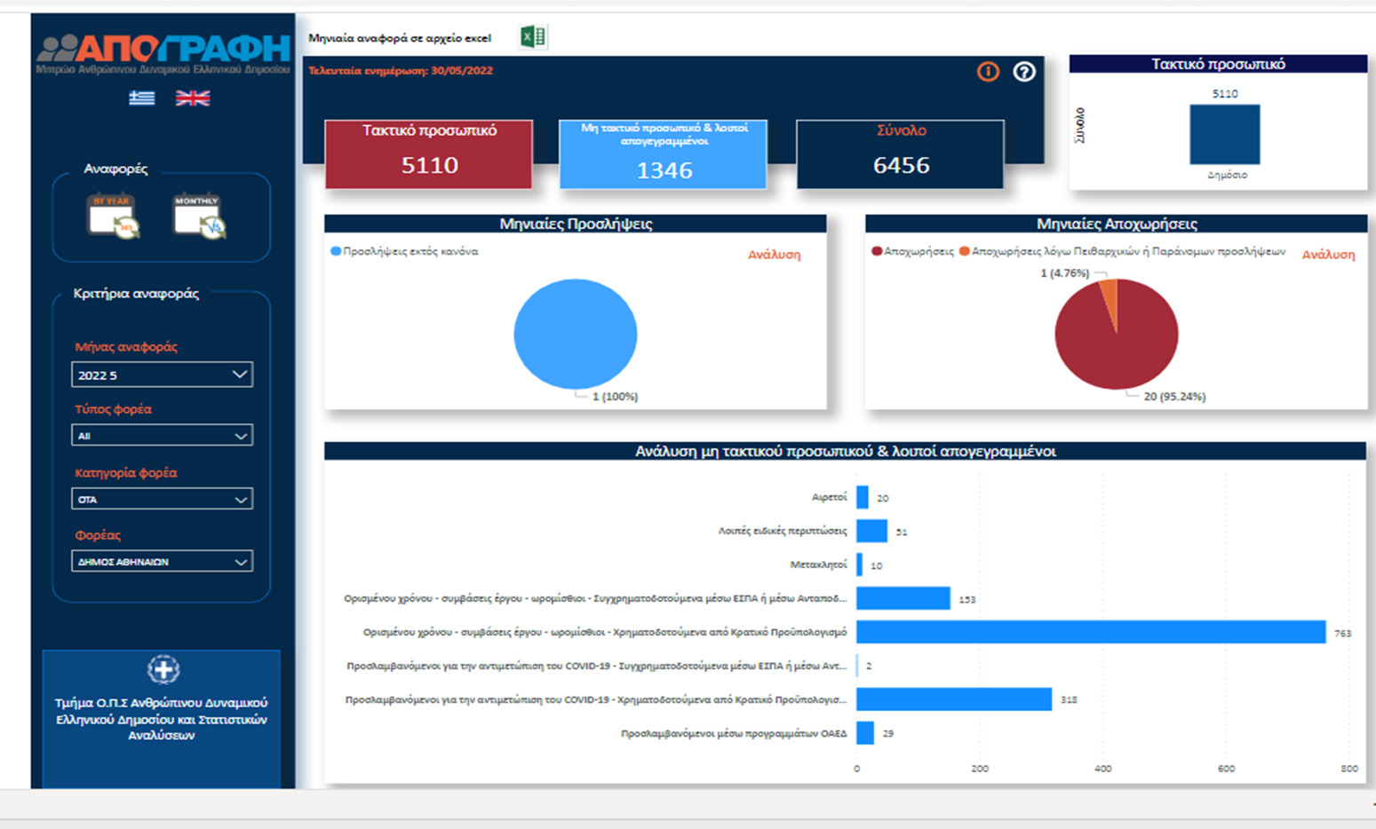
Διαδραστική Απεικόνιση Αναφορών μέσω του λογισμικού εργαλείου Microsoft Power BI
Παράδειγμα ανάλυσης φορέα: Δήμος Αθηναίων

Slide 9
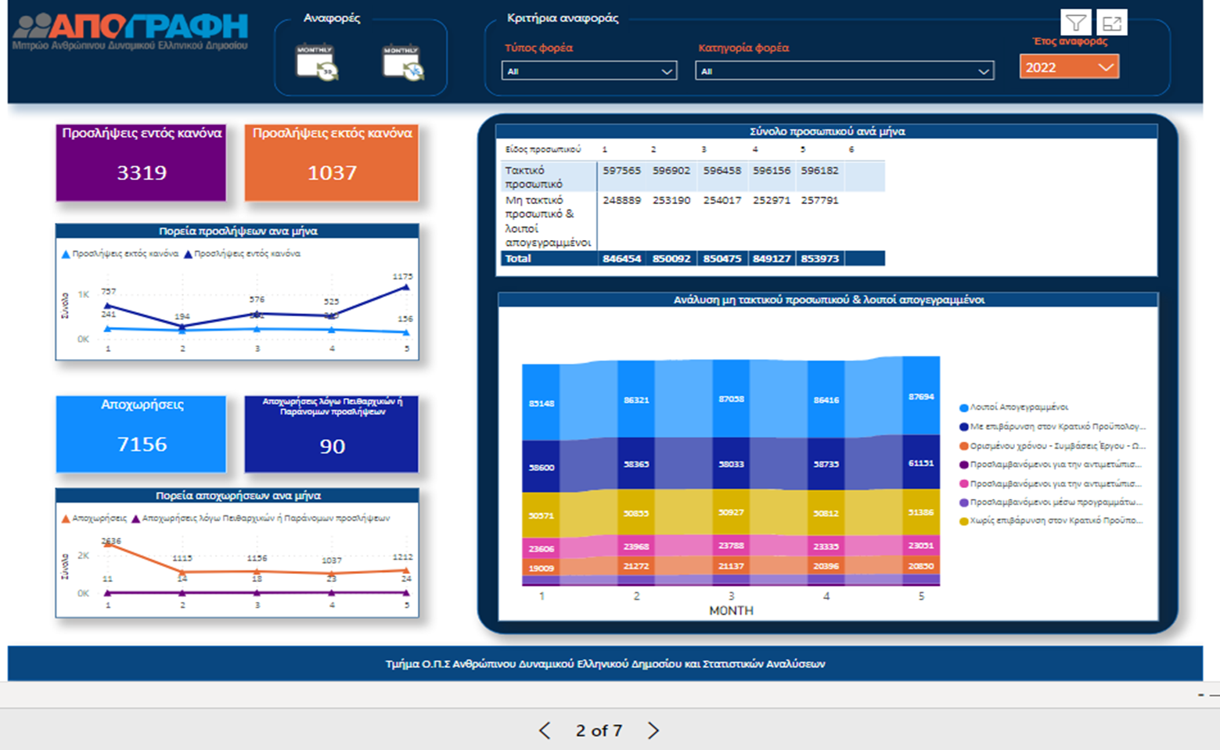
Διαδραστική Απεικόνιση Αναφορών μέσω του λογισμικού εργαλείου Microsoft Power BI
Διαγραμματική αποτύπωση της διαχρονικής εξέλιξης της απασχόλησης του ανθρώπινου δυναμικού του δημοσίου

Slide 10
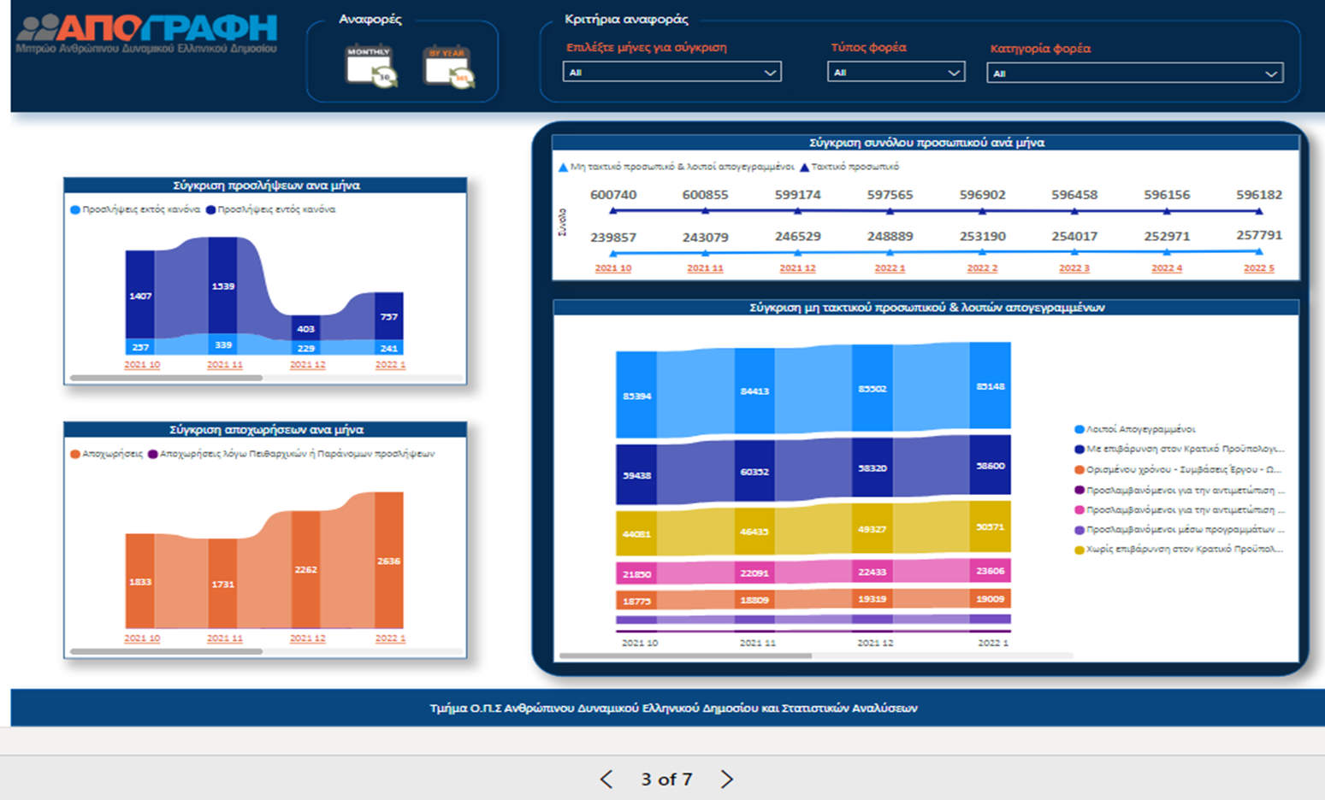
Διαδραστική Απεικόνιση Αναφορών μέσω του λογισμικού εργαλείου Microsoft Power BI
Νέα δυνατότητα συγκριτικής αποτύπωσης δεδομένων με πολλαπλά φίλτρα

Slide 11
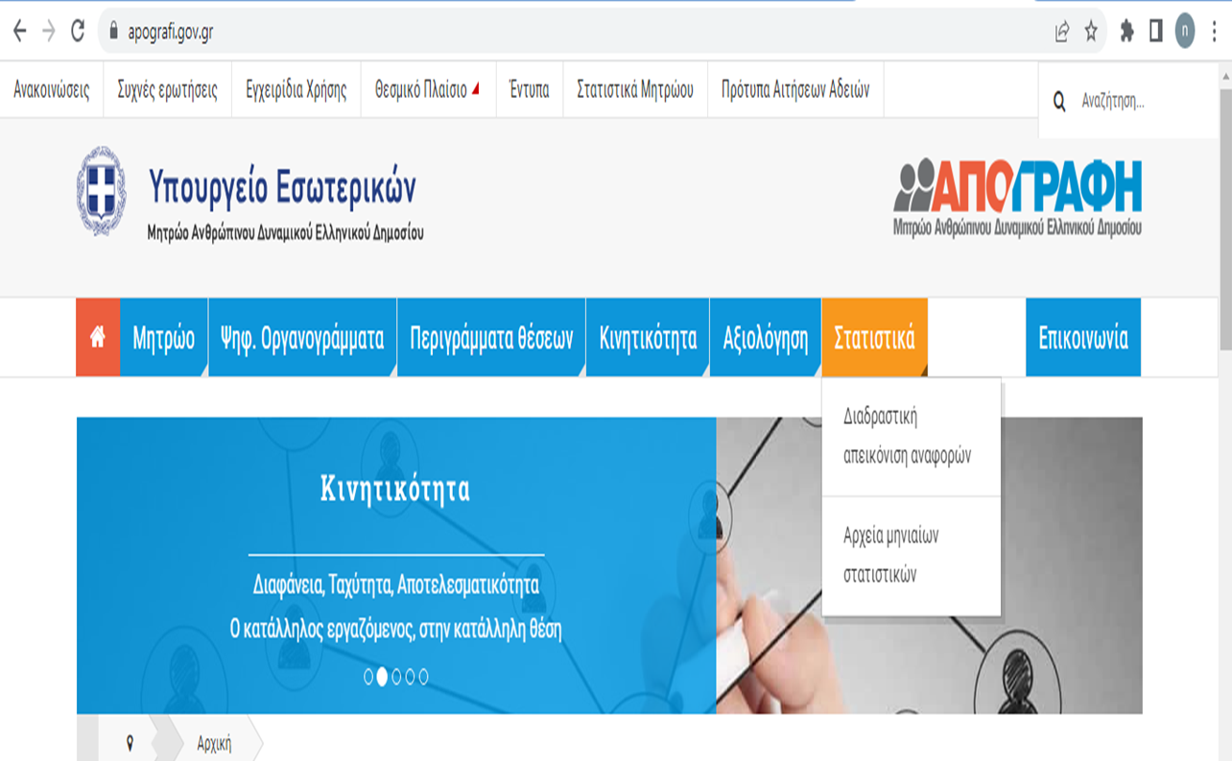
Νέος τρόπος παρουσίασης μηνιαίων αναφορών στην Απογραφή (www.apografi.gov.gr)
Δύο εναλλακτικοί τρόποι:
Διαδραστική απεικόνιση αναφορών
Αναθεωρημένα Αρχεία Μηνιαίων Στατιστικών

Slide 12
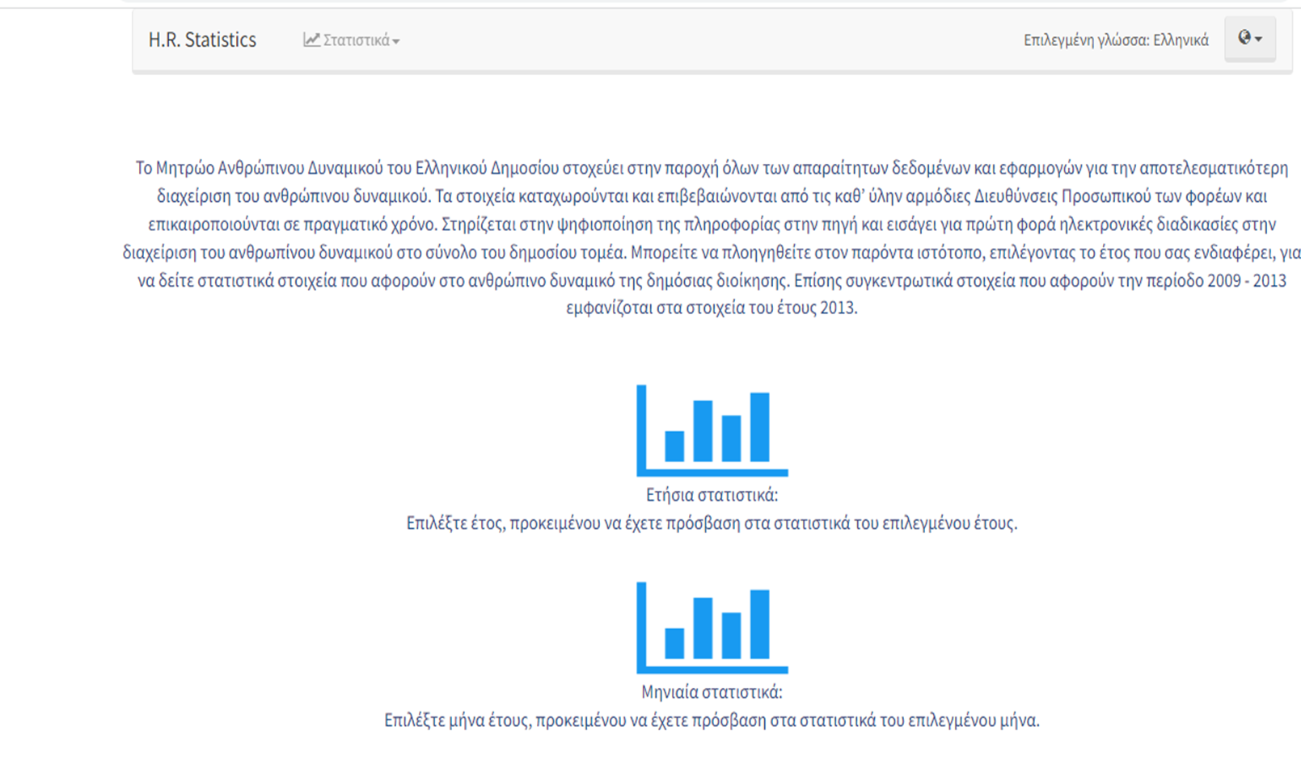
Αναθεωρημένα Αρχεία Στατιστικών
Ελληνική και αγγλική έκδοση

Slide 13
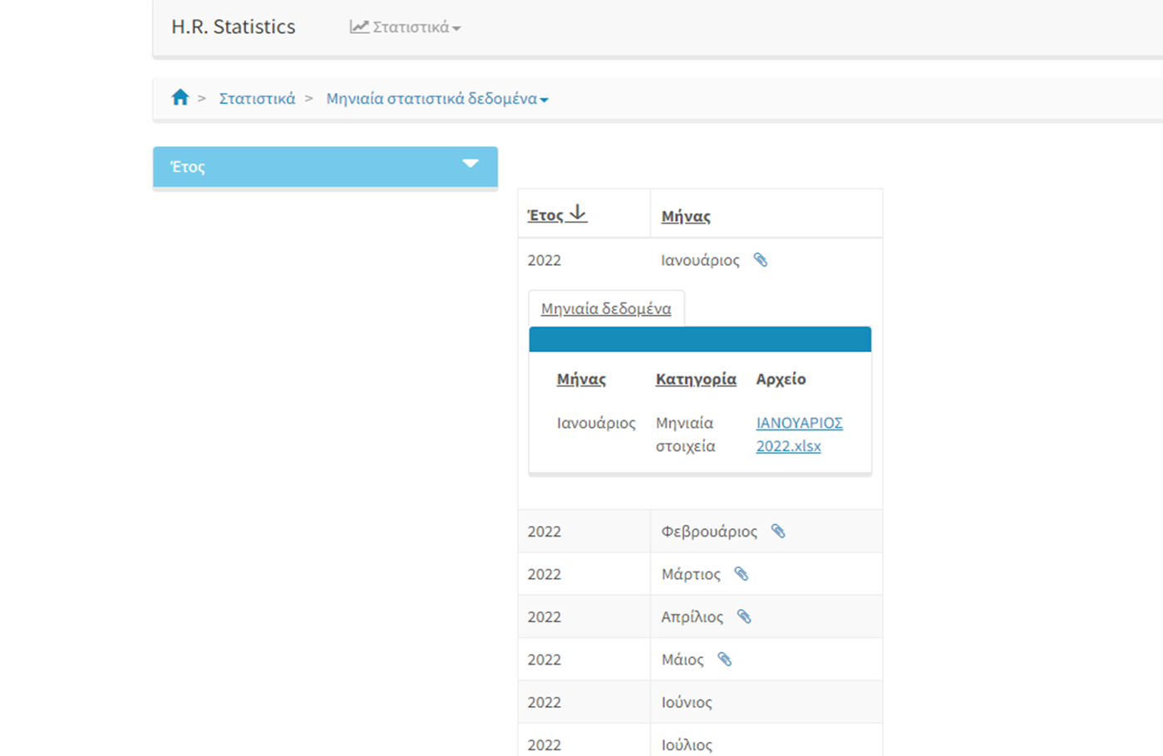
Αναθεωρημένα Αρχεία Στατιστικών
Δεδομένα μηνιαίων και ετήσιων αναφορών σε excel

Slide 14
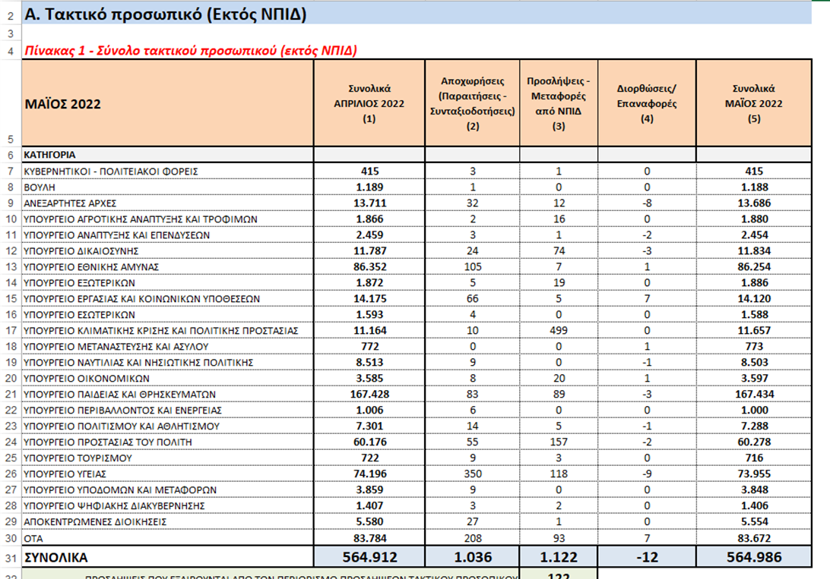
Αναθεωρημένα Αρχεία Στατιστικών
Φιλική και πλήρως επεξεργάσιμη στους χρήστες αναφορά

Slide 15
Βασ. Σοφίας 15, ΤΚ 106 74, Αθήνα T: +302131313482, 486, 489 F: +302103646670 ggd@ypes.gov.gr
Notes:
End /02

